Slide 1


Tiết 4

Slide 2

Thứ Năm ngày 30 Ǉháng 9 năm 2021
TΘĞng VΗİt
Luyện tập:
Từ ngữ chỉ sự vật, đặc điểm.
Câu nêu đặc điểm

Slide 3

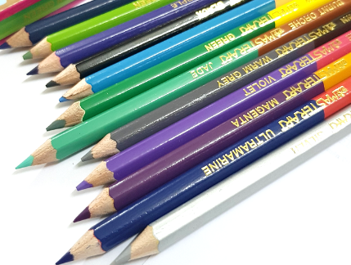
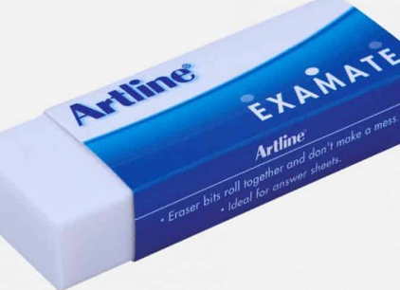
1. Giải câu đố để tìm từ ngữ chỉ sự vật
a. Cái gì tích tắc ngày đêm,
Nhắc em đi ngủ, nhắc em học bài
Một anh chậm bước khoan thai,
Một anh chạy những bước dài thật nhanh
- Là cái gì?
b. Ruột dài từ mũi đến chân
Mũi mòn ruột cũng dần dần mòn theo.
c. Nhỏ như cái kẹo
Dẻo như bánh giầy
Học trò lâu nay
Vẫn dùng đến nó

Slide 4
2. Tìm những từ chỉ đặc điểm trong những câu đố trên
a. Cái gì tích tắc ngày đêm,
Nhắc em đi ngủ, nhắc em học bài
Một anh chậm bước khoan thai,
Một anh chạy những bước dài thật nhanh
- Là cái gì?
b. Ruột dài từ mũi đến chân
Mũi mòn ruột cũng dần dần mòn theo.
c. Nhỏ như cái kẹo
Dẻo như bánh giầy
Học trò lâu nay
Vẫn dùng đến nó

Slide 5
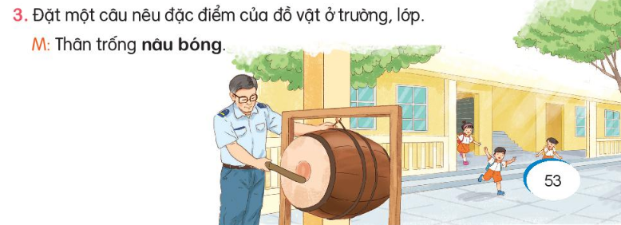

Slide 6
Thứ Năm ngày 30 Ǉháng 9 năm 2021
TΘĞng VΗİt
Luyện tập:
Từ ngữ chỉ sự vật, đặc điểm.
Câu nêu đặc điểm
Bài 3 trang 53
—
ChΗĞc bàn hǌ mƞ tinh.
—
ChΗĞc bút chì ǟất nhŧ.
—
Sân trưŊg sạch, Α−p.

Slide 7
















Hẹn gặp lại các bạn ở bài sau nhé

